Slide 1
CLOTHES
Unit 7
Lesson 1

Slide 2
VOCABULARY

Slide 3

T-shirt
Áo thun

Slide 4
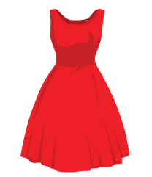
dress
Đầm

Slide 5

hat
mũ

Slide 6
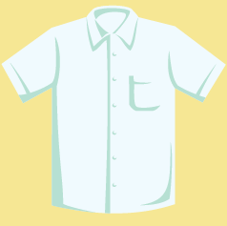
shirt
Áo sơ mi

Slide 7


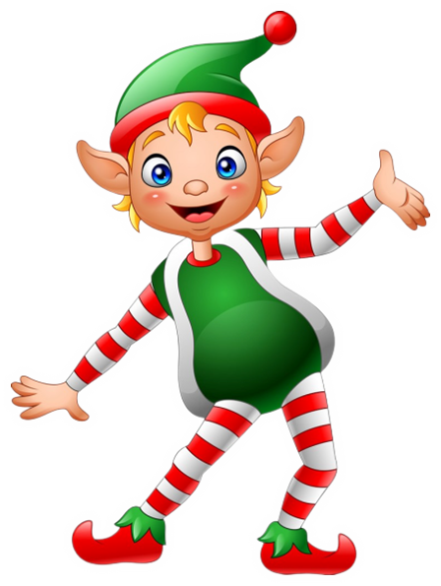
Ô cửa bí mật
PLAY
Notes:
Ms Huyền Phạm - 0936.082.789 – YOUTUBE: MsPham. Facebook: Dạy và học cùng công nghệ.

Slide 8




0
1
2
3
4
5
hat
Notes:
Ms Huyền Phạm - 0936.082.789 – YOUTUBE: MsPham. Facebook: Dạy và học cùng công nghệ.

Slide 9
0
1
2
3
4
5
dress
Notes:
Ms Huyền Phạm - 0936.082.789 – YOUTUBE: MsPham. Facebook: Dạy và học cùng công nghệ.

Slide 10
0
1
2
3
4
5
T-shirt
Notes:
Ms Huyền Phạm - 0936.082.789 – YOUTUBE: MsPham. Facebook: Dạy và học cùng công nghệ.

Slide 11
0
1
2
3
4
5
shirt
Notes:
Ms Huyền Phạm - 0936.082.789 – YOUTUBE: MsPham. Facebook: Dạy và học cùng công nghệ.

Slide 12
WELL DONE!
EXIT
Notes:
Ms Huyền Phạm - 0936.082.789 – YOUTUBE: MsPham. Facebook: Dạy và học cùng công nghệ.

Slide 13
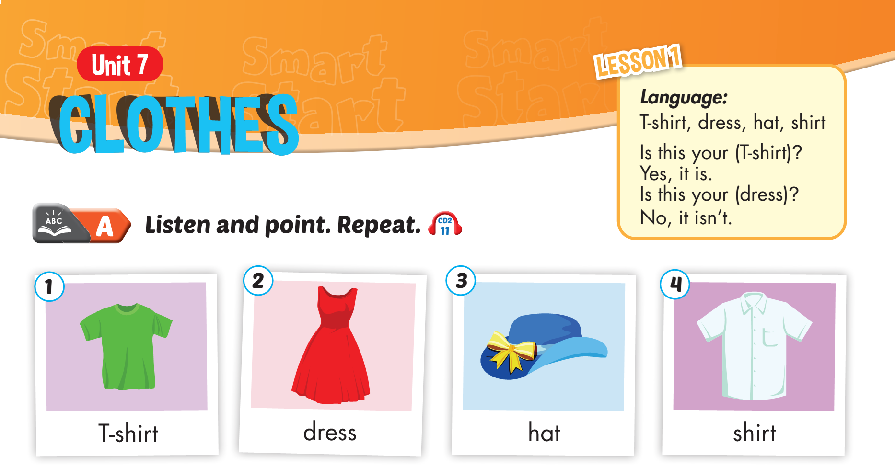

Slide 14
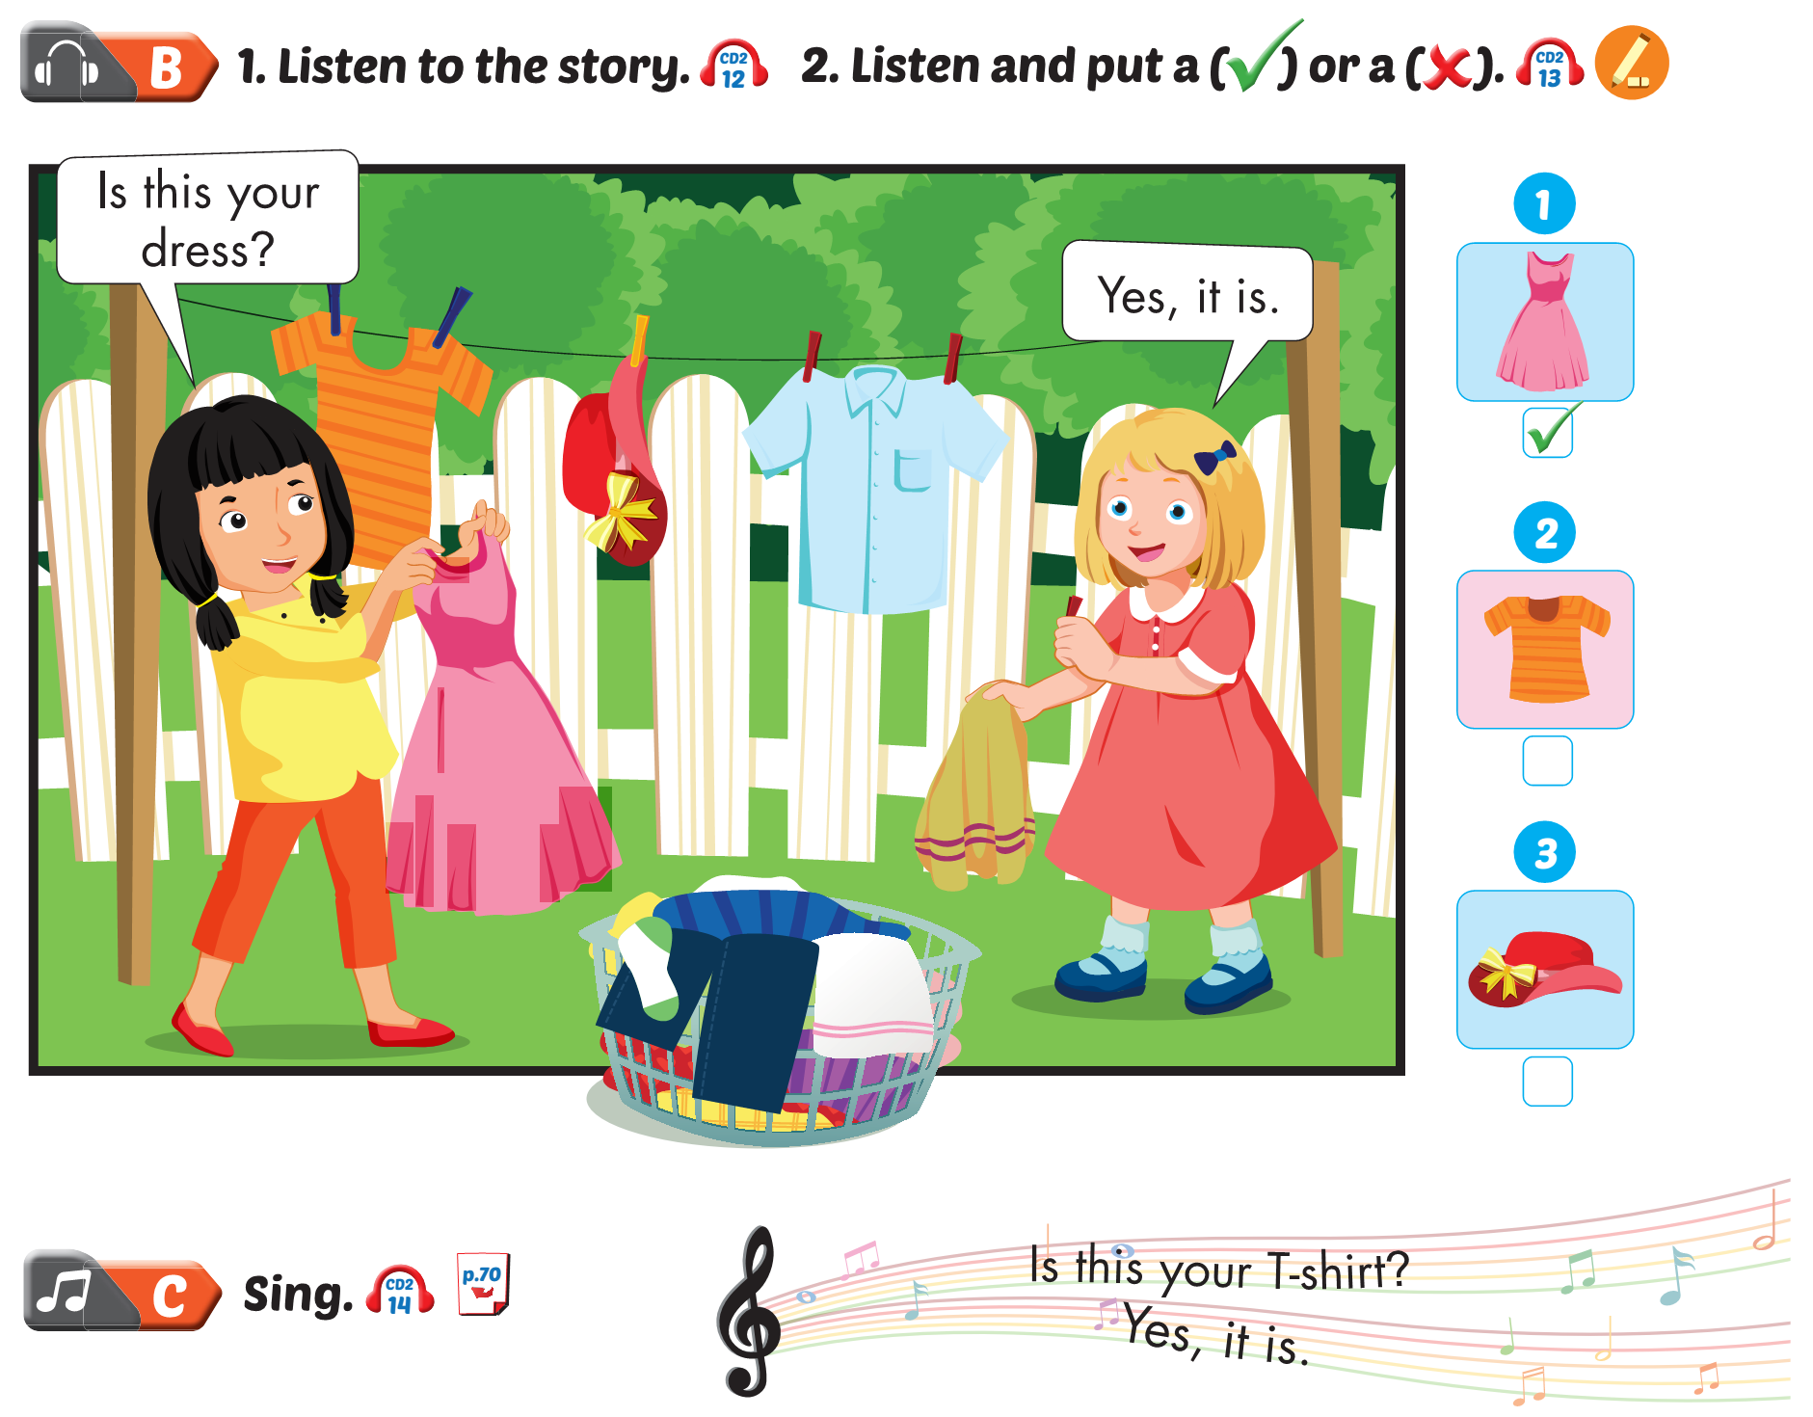



Slide 15

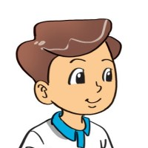
2/Hỏi và đáp về trang phục này có phải của ai đó không
Is this your hat?( đây là mũ của bạn phải không?)
Yes, it is.
(Đúng vậy.)
No, it isn’t.
(Không, không phải.)

Slide 16

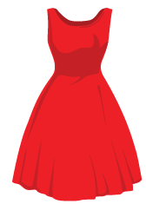

Is this your ………?
Yes, it is.
No, it isn’t
T-shirt
Yes
shirt
No
dress
No
hat
Yes

Slide 17



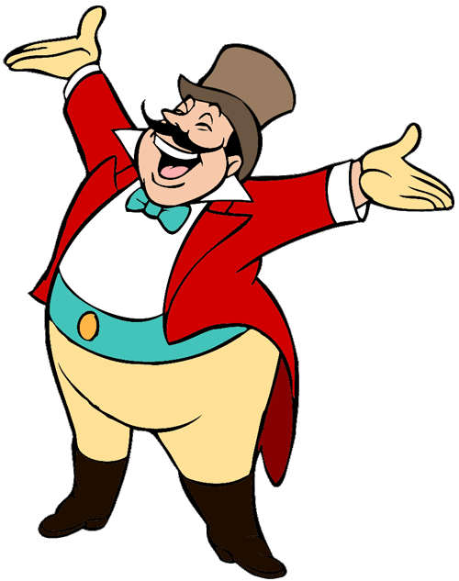
START

Slide 18
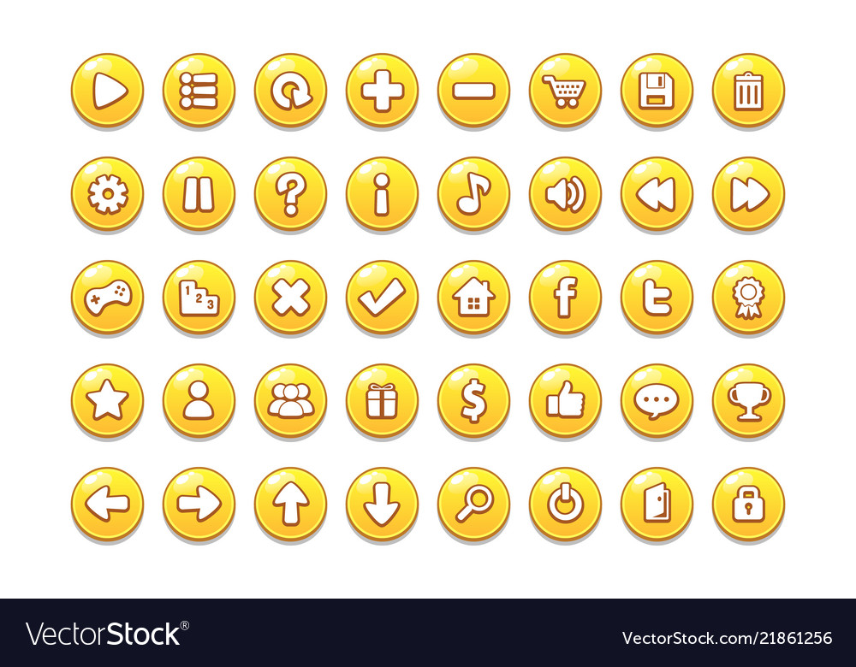



Is this your ____?
No, it isn’t.
shirt
T-shirt
dress

Slide 19
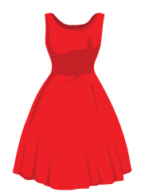
Is this your _____?
Yes, it is.
hat
T-shirt
dress

Slide 20

Is this your ____ ?
Yes, it is.
hat
dress
shirt
Next

Slide 21
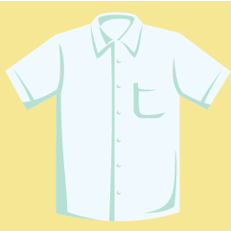
Is this ___ shirt?
Yes, it is.
he
you
your

Slide 22
__ this your T-shirt?
No, it isn’t.
It
Is
It’s

Slide 23
Is this your dress?
Yes, it ___.
is
are
am
Next

Slide 24




Slide 25
Is this your T-shirt?
Is this your T-shirt?
Yes, it is.
Is this your dress?
Is this your dress?
No, it isn’t
Is this your hat?
Is this your hat?
Yes, it is.
Is this your shirt?
Is this your shirt?
No, it isn’t

Slide 26
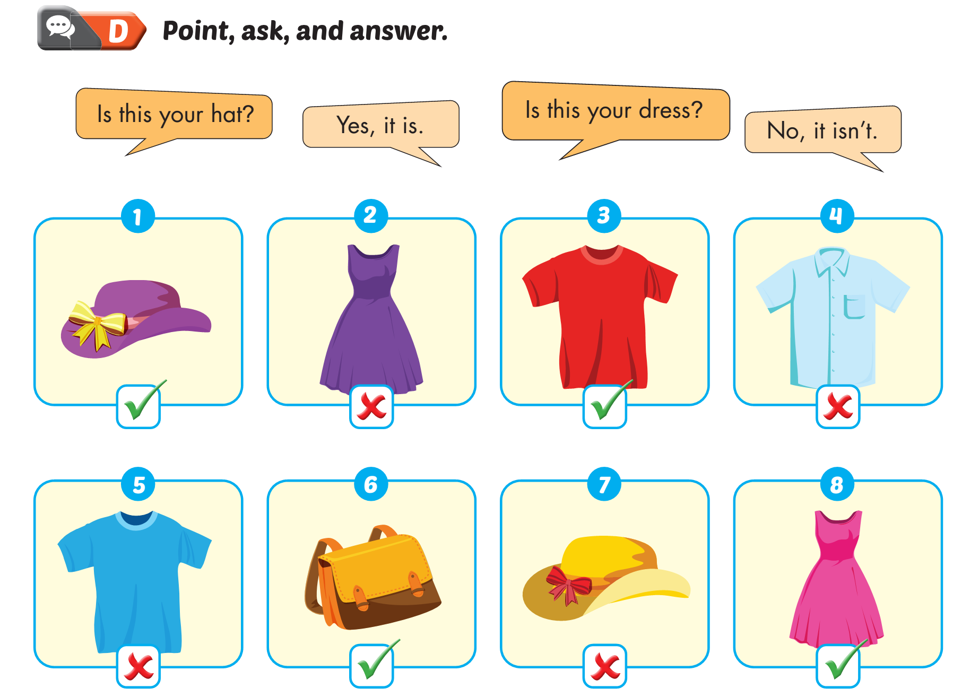

Slide 27
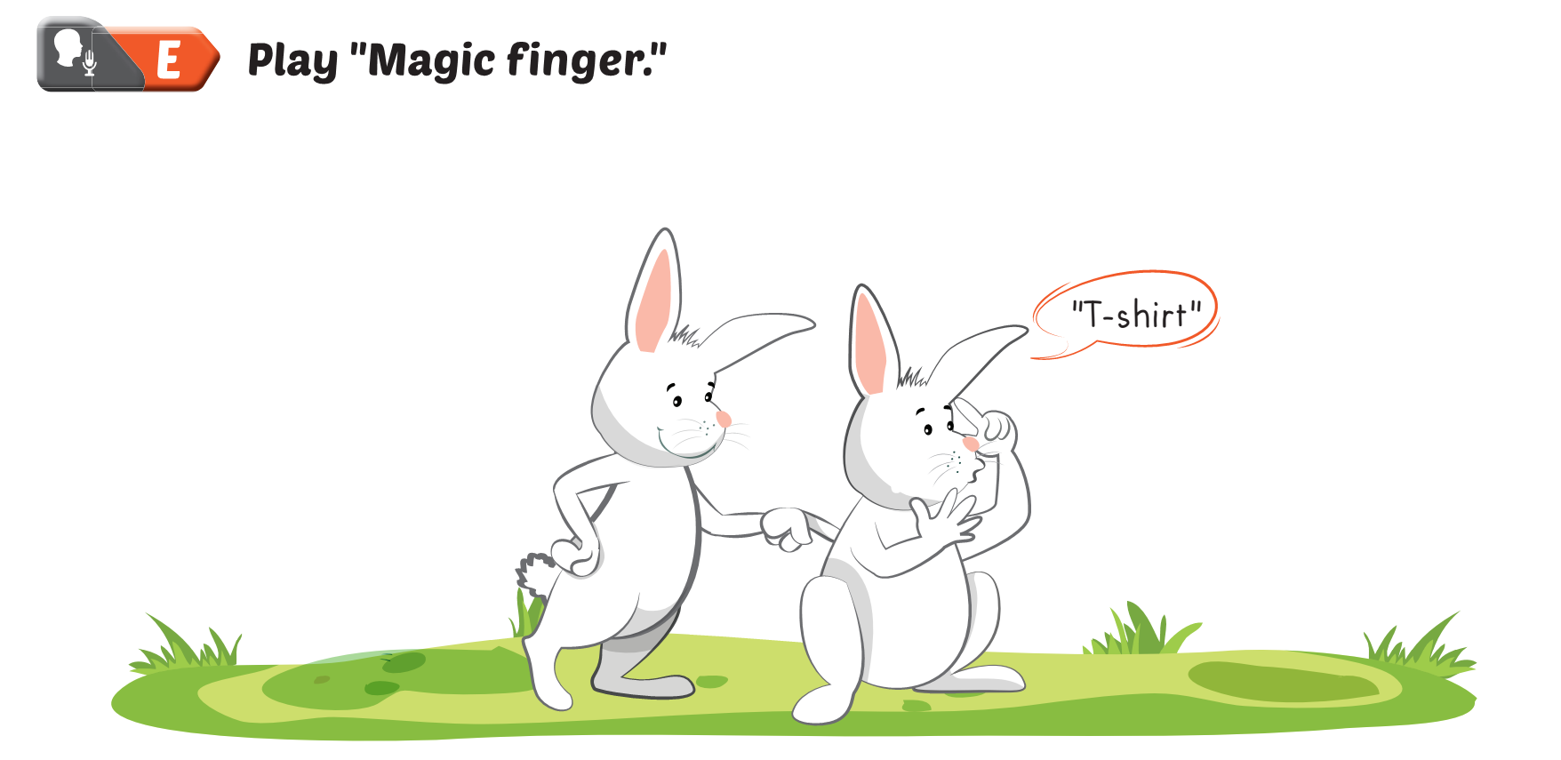

Slide 28
THANK YOU!

